Slide 1

SJEDNOCENÁ TYPOLOGIE POP/POS médií
s orientačními cenami
za jejich produkci
FMCG – mass retail

Slide 2
VYSVĚTLENÍ POJMŮ
POP/POS prostředky zahrnují veškerá fyzická propagační média, která se vyskytují na prodejní ploše, podporují prodej a zákazníci si je neodnášejí se zakoupeným zbožím.
Tato typologie se týká POP/POS prostředků využívaných
v širokosortimentních prodejnách:
hypermarkety,
supermarkety,
diskonty,
prodejny nezávislého/tradičního trhu,
drogerie,
další maloobchodní prodejny.

Slide 3
Základní dělení POP/POS
Podlahové POP prostředky
Regálové POP prostředky
POP prostředky k pokladnám a pultům
Nástěnné POP prostředky
Ostatní POP prostředky
Digitální a multisensorické POP prostředky

Slide 4
Podlahové POP prostředky
Stojany a displaye dočasné a trvalé
Podlahové poutače, totemy
Paletové ostrovy a dekorace
Podlahová grafika
Přemostění a reklamní brány
Shop in shop
Promostolky, promostánky a reklamní pulty
Stojany na letáky a stojany na vizuály
Vlajkové stojany

Slide 5
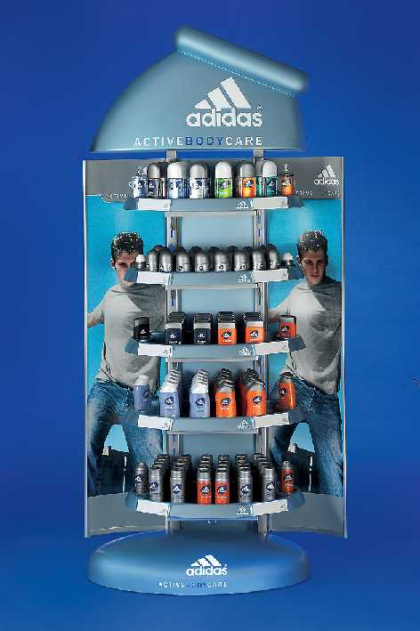
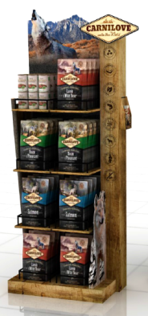
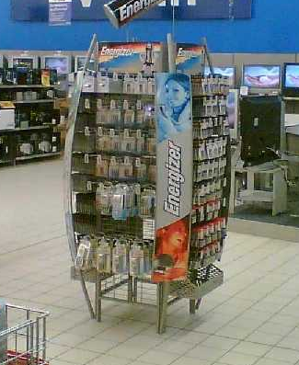
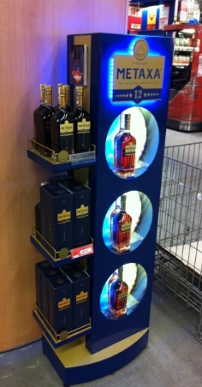
Název: Trvalé - Permanentní prodejní stojany (displaye) a vitríny
Permanent POP displays and showcases
Zkratka: PPS
Popis: Druhotné vystavení produktu ve specializovaném stojanu s reklamní grafikou umísťovaném variabilně na prodejní ploše, který je v místě prodeje využíván déle než 3 měsíce. Permanentní stojany jsou nejčastěji vyráběny z materiálů kov, plast, dřevo atp.

Slide 6
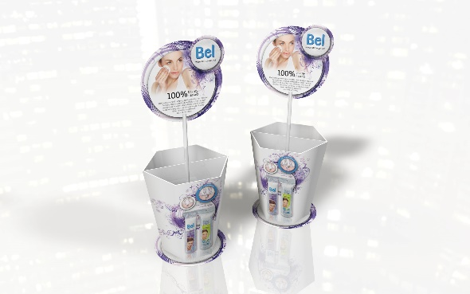
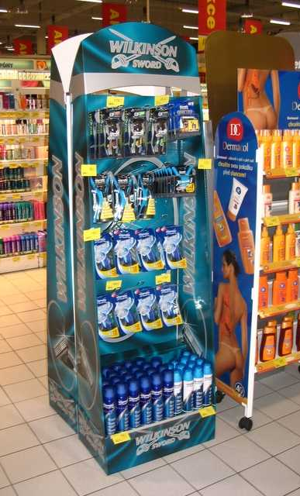
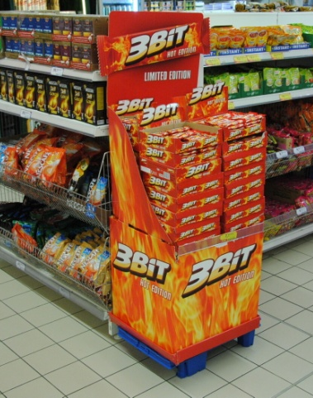
Název:
Dočasné prodejní
stojany (displaye)
Temporary
POP displays
Zkratka: DPS
Popis: Druhotné vystavení produktu ve specializovaném stojanu s reklamní grafikou umísťovaném variabilně na prodejní ploše, který je v místě prodeje využíván do 3 měsíců.
Dočasné stojany jsou většinou vyráběny z materiálu karton.

Slide 7
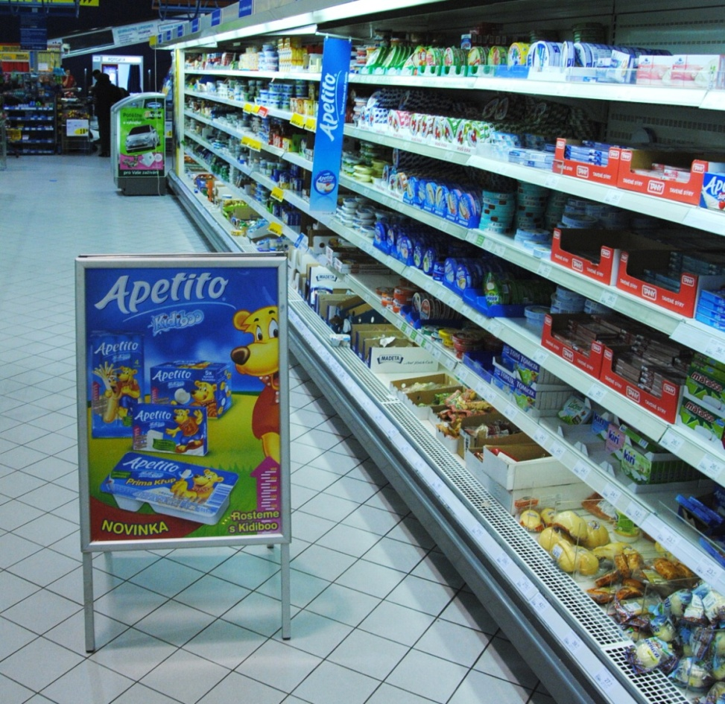
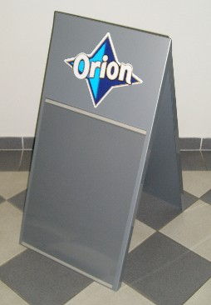
Název: A stojany
A displays
Zkratka: AS
Popis:
Propagační grafika na stabilním stojanu tvaru A, stojany bývají umístěny v blízkosti propagovaného produktu nebo před prodejnou/provozovnou pro upozornění na akce.

Slide 8
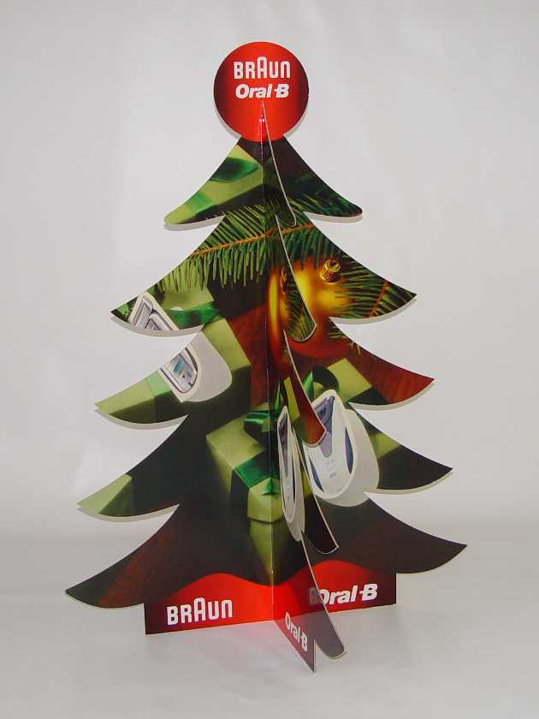
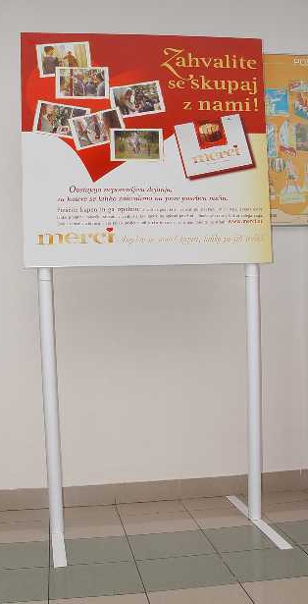
Název:
Podlahové poutače,
totemy
Floor eyecatchers
and totems
Zkratka: PP
Popis:
Jakýkoli podlahový poutač
s grafikou v místě prodeje,
aniž by nesl produkty k prodeji.

Slide 9
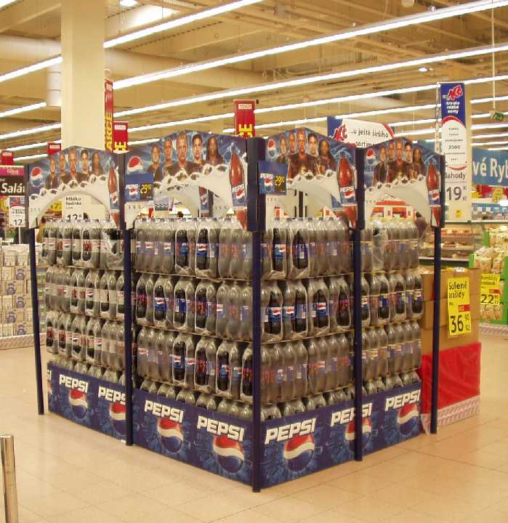
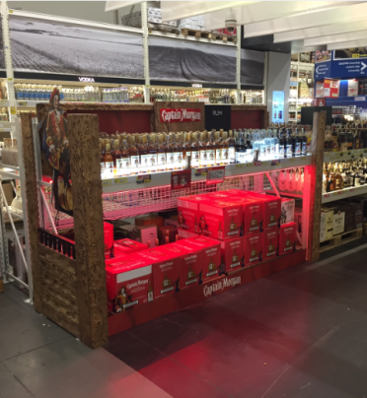
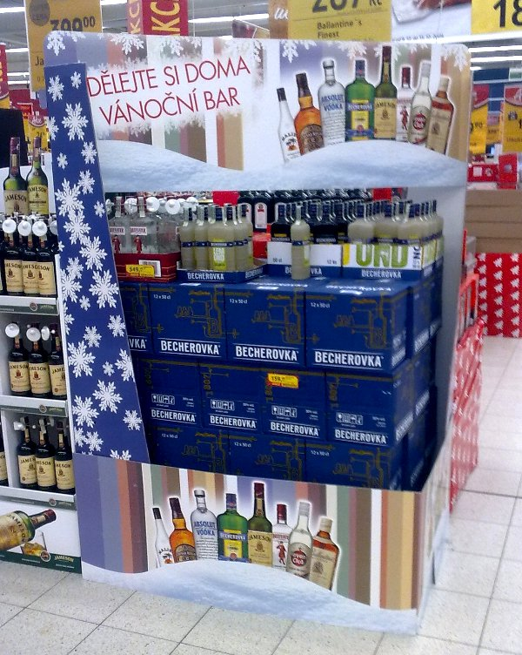
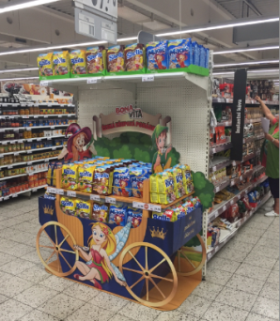
Název:
Paletové ostrovy
a dekorace
Palette isles
and decorations
Zkratka: PO
Popis:
Reklamní dekorace, která
zajišťuje masové vystavení
výrobků na paletě v rámci
druhotného vystavení
na prodejní ploše.

Slide 10
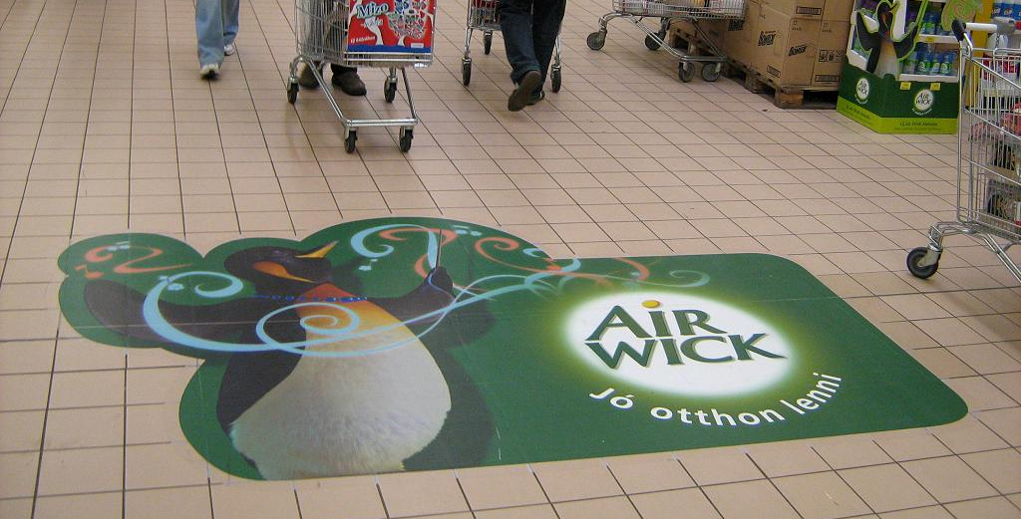
Název: Podlahová grafika / Floor graphics
Zkratka: PG
Popis: Reklamní grafika, tištěná na samolepicí laminovaný trvanlivý materiál,
který je umísťovaný na podlahu prodejní plochy.

Slide 11
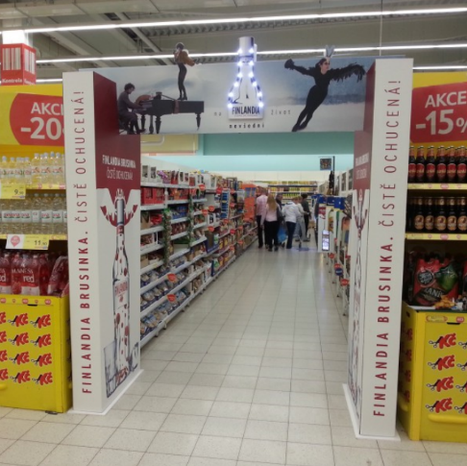
Název:
Přemostění
a reklamní brány
POP bridges
and gates
Zkratka: RB
Popis:
Poutač přemosťující uličku
a prodejní plochu.

Slide 12
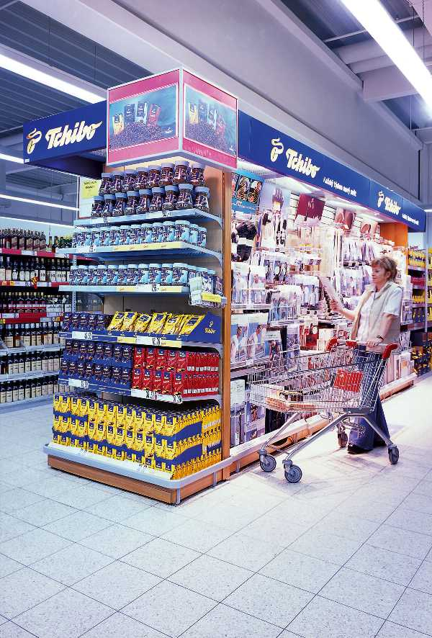
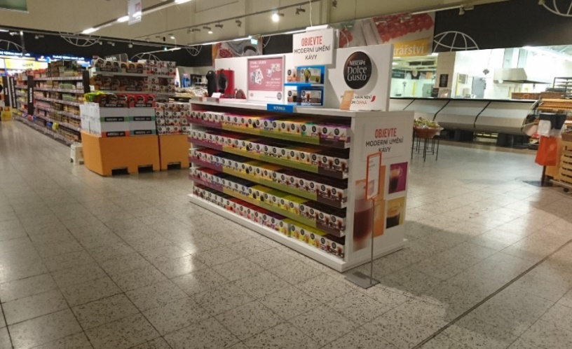
Název: Shop in shop displaye / Shop-in-shop displays
Zkratka: SIS
Popis: Dominantní prezentační aplikace značky nebo výrobkové řady,
která je dlouhodobě umístěná v prodejně.

Slide 13
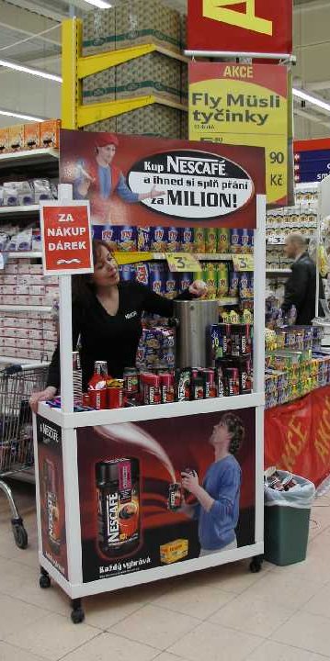
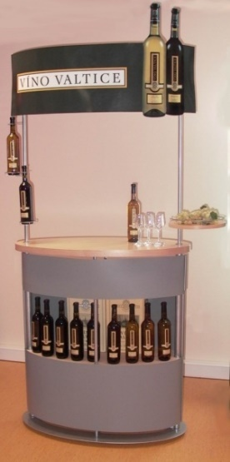
Název:
Promostolky,
promostánky
a reklamní pulty
Promo stands and tables
Zkratka: PMS
Popis:
Stolek nebo stánek, který je vybaven tak, aby umožnil praktické předvedení výrobku hosteskou.

Slide 14
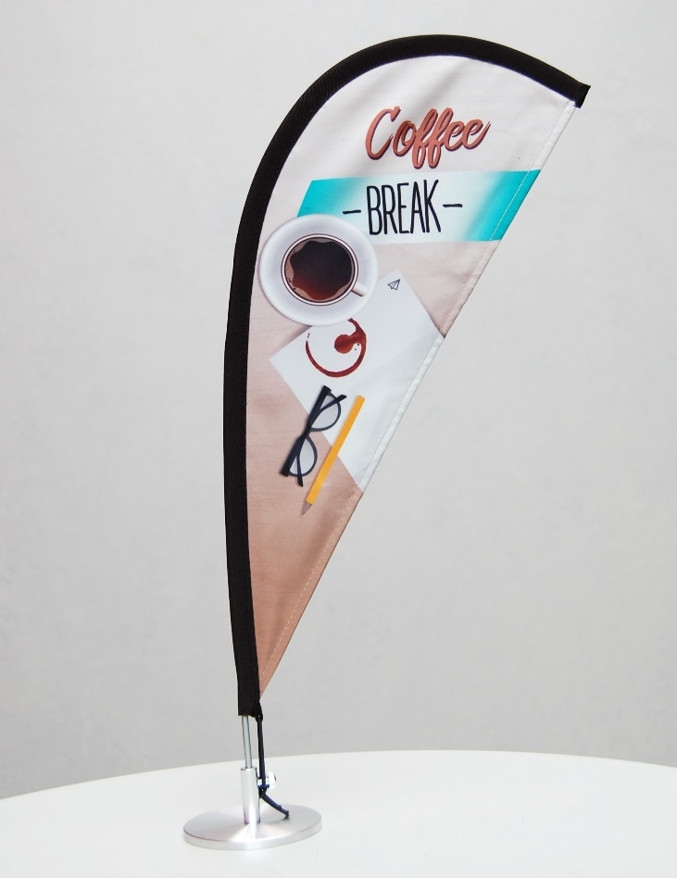
Název:
Vlajkové stojany
Flags
Zkratka: VLS
Popis:
Nosič komunikačního obsahu.

Slide 15
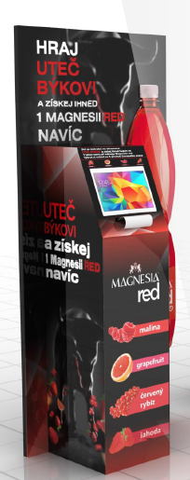
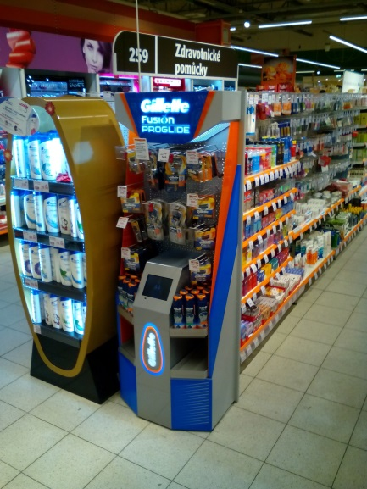
Název:
Prodejní stojany (displaye)
s digitální obrazovkou
POP Displays
with Digital Screen
Zkratka: DPSD
Popis: Druhotné vystavení produktu ve specializovaném stojanu s reklamní grafikou, který je umísťovaný variabilně na prodejní ploše s instalovanou obrazovkou přehrávající vizuální nebo audiovizuální smyčku, případně interaktivní s dotykovým displayem.

Slide 16
Regálové POP prostředky
Regálové děliče a vymezovače /traye/
Cenovkové a dekorační info lišty
Podavače
Wobblery
Stoppery
Regálové a nadregálové dekorace
Dekorace regálových čel (gondola end)
Držáky letáků a kupónů
Policový poutač

Slide 17
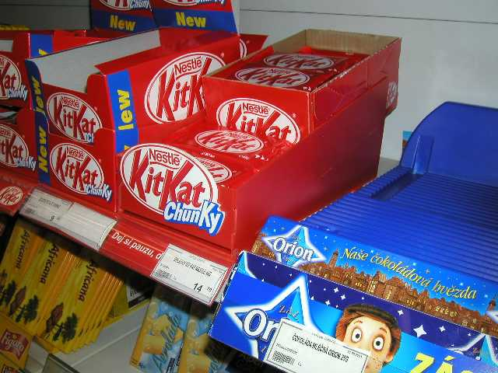
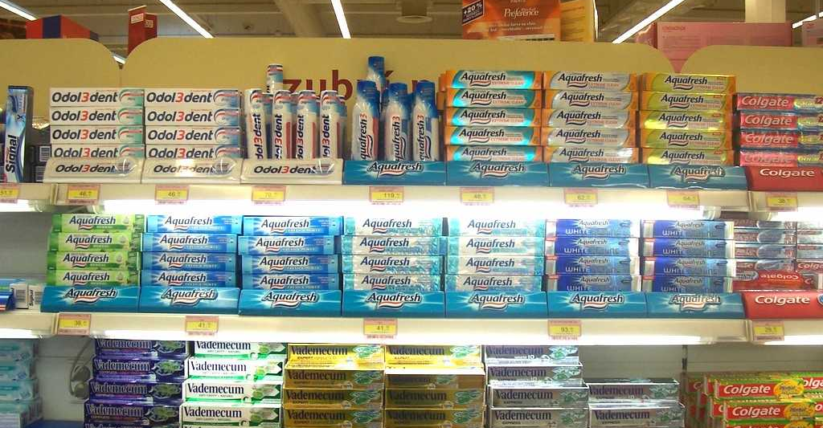
Název:
Regálové děliče a vymezovače
Shelf separators and dividers
Zkratka: RDV
Popis:
Podložka nebo lišta sloužící
k fyzickému i optickému oddělení
jednotlivých druhů zboží a značek.

Slide 18
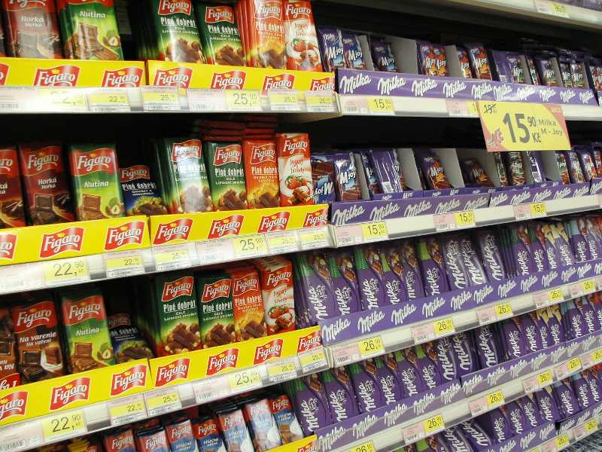
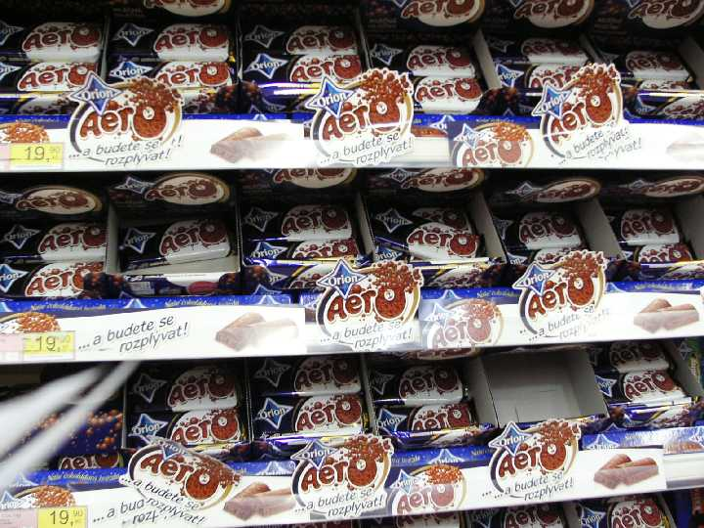
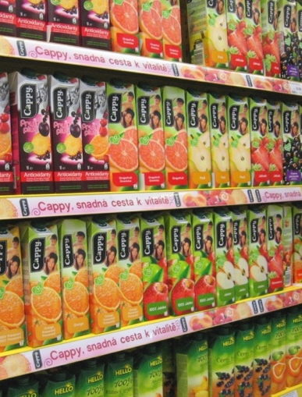
Název: Cenovkové a dekorační lišty
Price and decoration strips
Zkratka: IL
Popis: Označení připevněná k okraji regálů s cílem upozornit
na určitý výrobek nebo komunikovat cenu.

Slide 19
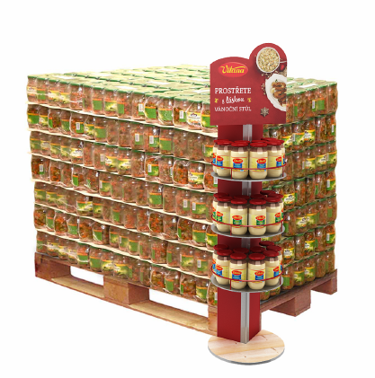
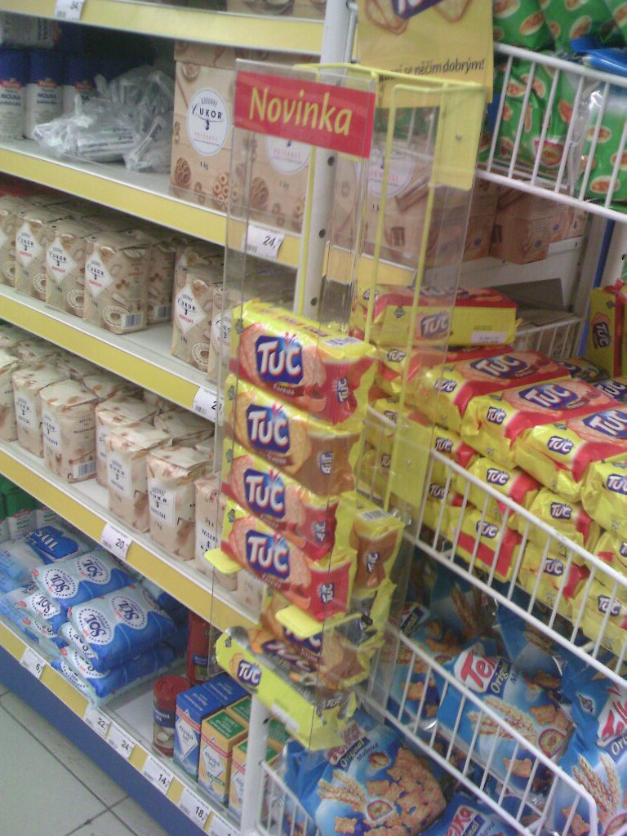
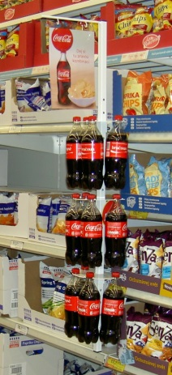
Název: Parazitní displaye / Parasitic displays
Zkratka: PDS
Popis: Displaye a podavače, které slouží k druhotnému prodeji značek mimo své permanentní umístění většinou u příbuzných kategorií.
Bývají upevněny k regálům nebo i ke druhotným prodejním stojanům.

Slide 20
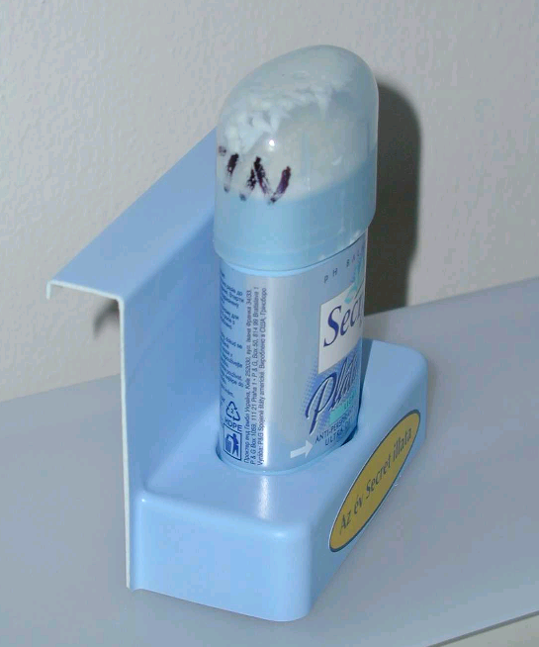
Název:
Držáky vzorků
Tester holders
Zkratka: DV
Popis:
Úchyt nebo stojánek sloužící
k upevnění a prezentaci
Zkušebního vzorku výrobku.

Slide 21
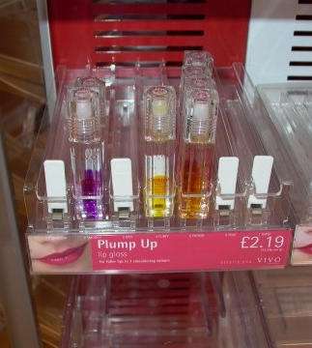
Název:
Podavače
Pushers
Zkratka: PO
Popis:
Pomůcka zajišťující posun výrobku k odebrání, je často kombinovaná s čelní komunikační plochou.

Slide 22
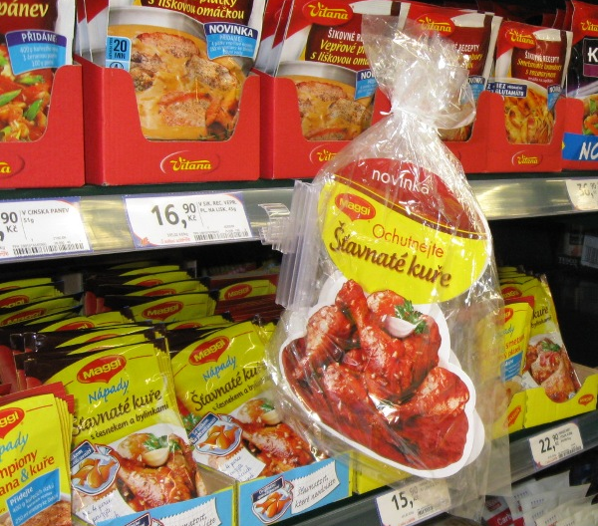
Název: Wobblery / Wobblers
Zkratka: WOB
Popis: Prvek libovolného tvaru uchycený zpravidla
na čelo regálové police u propagovaného produktu.

Slide 23
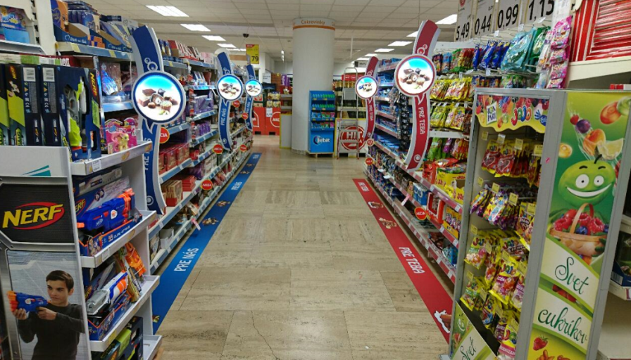
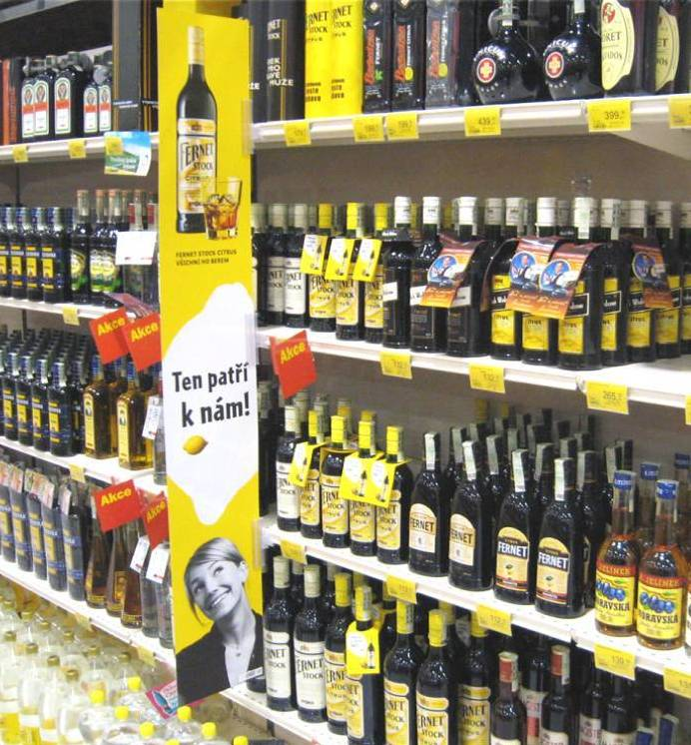
Název: Regálový stopper / Shelf stoppers
Zkratka: RST
Popis: Pruh potištěného materiálu, který je upevněný svisle, kolmo k regálu a vyčnívá do uličky, ohraničuje prostor, který komunikuje určitý produkt. Upevňován bývá pomocí závěsných magnetických systému či do úchytů na regálové liště.

Slide 24
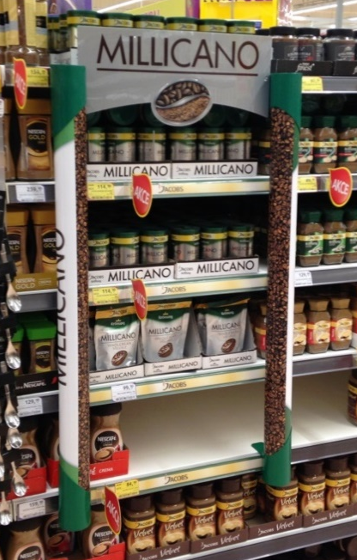
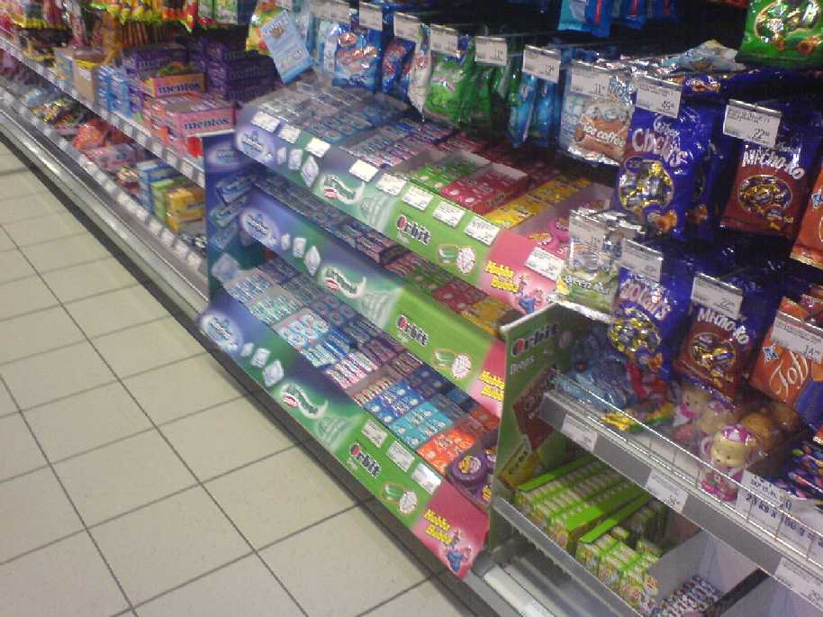
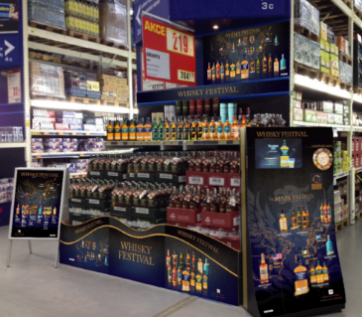
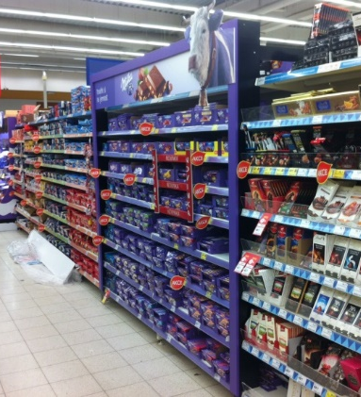
Název:
Komplexní regálové dekorace
Complex rack decorations
Zkratka: RD
Popis:
Umístění specifických dekorativních
prvků v regále pro zvýraznění určitého
sortimentu výrobků.

Slide 25
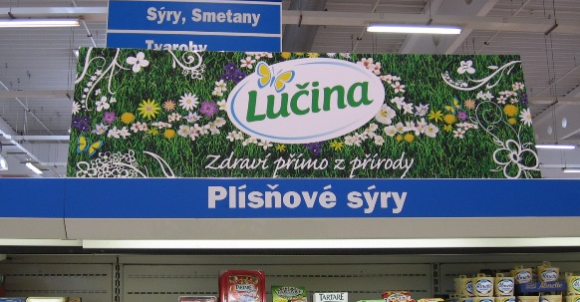
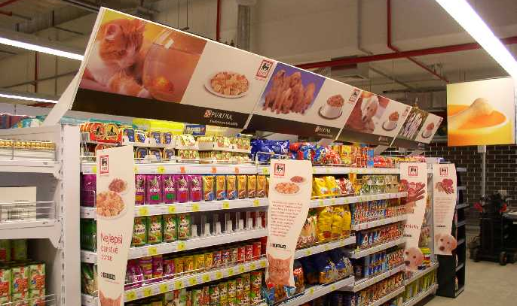
Název: TOP Karta – Nadregálová dekorace
  Top cards and Headers
Zkratka: TK
Popis: Deska s reklamním motivem, která je umísťovaná na vrchní část regálu, slouží ke komunikaci určitého sortimentu výrobků atp.

Slide 26
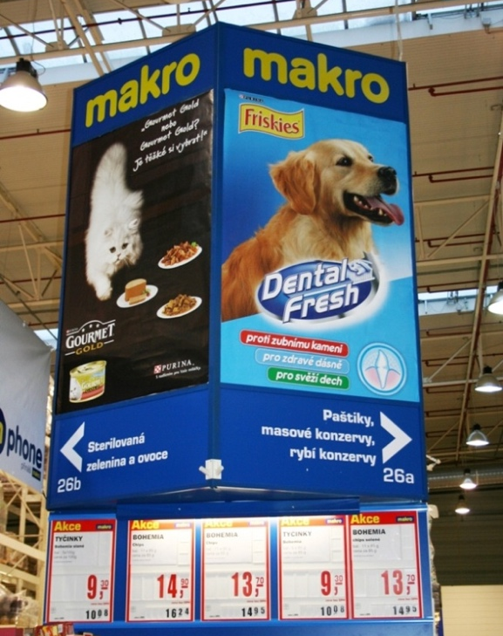
Název:
Reklamní věž
– Nadregálová dekorace
POP Tower board
Zkratka: RV
Popis:
Reklamní plakát instalovaný na navigačních tabulích, které jsou umístěny na kraji regálů.

Slide 27
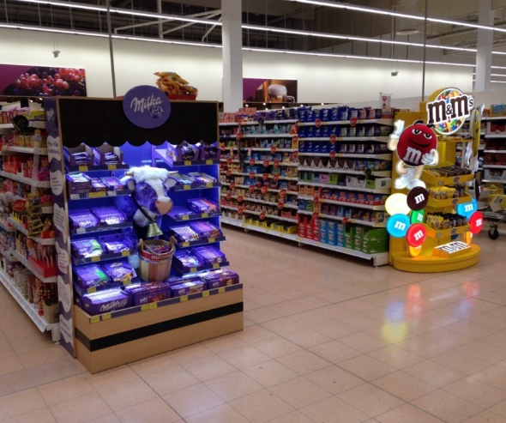
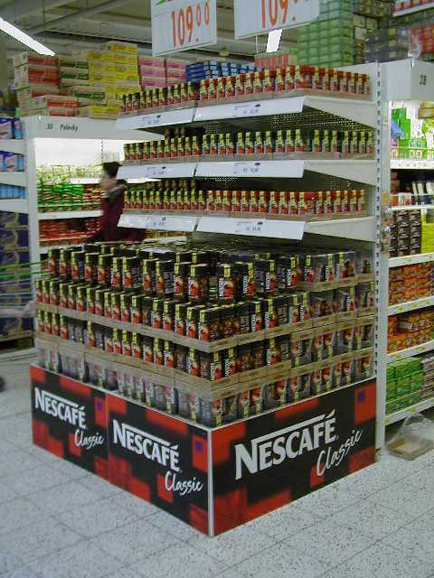
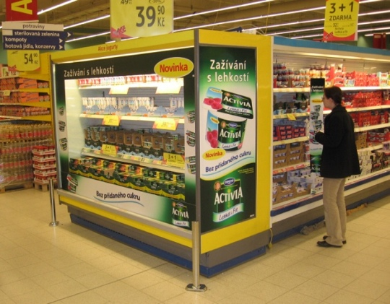
Název:
Dekorace regálových čel
Decoration of Shelf ends
Zkratka: RG
Popis:
Vystavení na konci regálu
nebo dekorace čelních regálů.
.

Slide 28

Název:
Držáky letáků a kuponů
Leaflet and coupon holders
Zkratka: DLK
Popis:
Pomocný POP prostředek určený
k zavěšení letáků a kuponů.

Slide 29
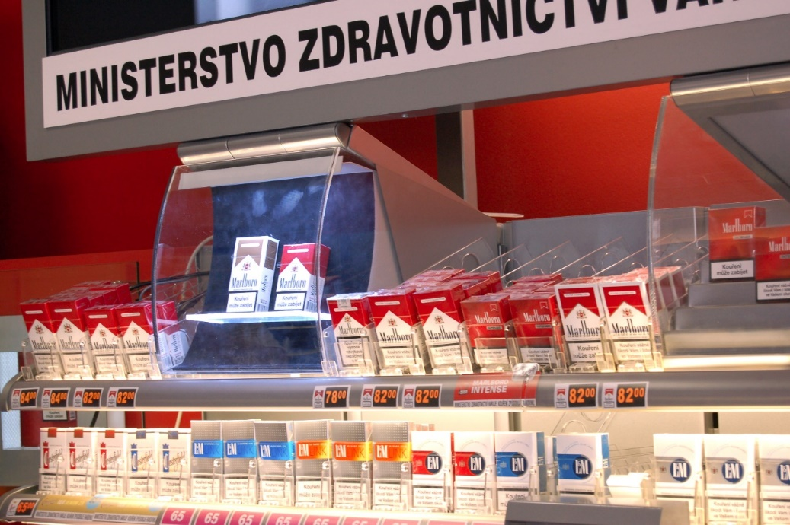
Název: Policový poutač
Shelf eyecatcher
Zkratka: PLP
Popis: Produkt slouží k zvýraznění
produktu v polici.

Slide 30
POP prostředky k pokladnám a obslužným pultům
Pokladní a pultové stojánky, displaye a parazity s výrobky
Mincovníky a podpisovníky
Stojánky na letáky
Polepy pokladních pásů
Dělič nákupů

Slide 31
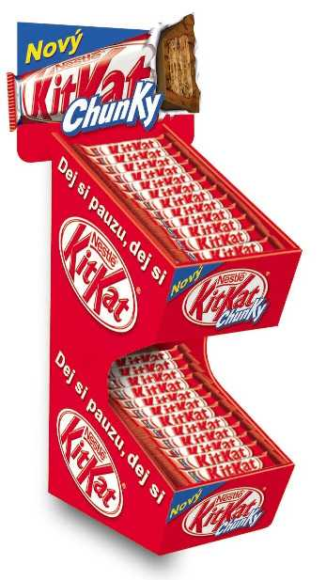
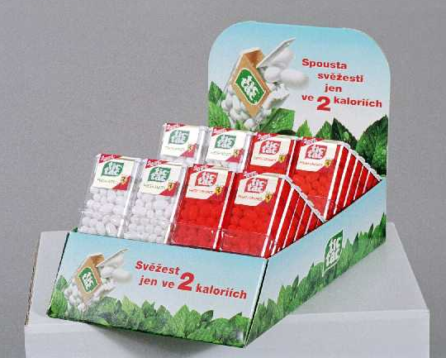

Název:
Pokladní a pultové displaye,
Parazity s výrobky
Counter and desk displays
Zkratka: PPD
Popis:
Display, který je určený k vystavení
v prostoru pokladny. Obvykle
nabízí zboží, které je předmětem
impulzívního nákupu. Může to být také
reklamní panel umístěný na pokladně.

Slide 32



Název: Mincovníky a podpisovníky
Cash and Signature pads
Zkratka: MN
Popis: Reklamní prvek umístěný u pokladny, který nese reklamní grafiku a slouží
k placení a vracení peněz a také jako podložka pro snadný podpis účtenky.

Slide 33


Název:
Stojánky na letáky
Leaflet holders
Zkratka: STL
Popis:
Display je určený
pro uskladnění, prezentaci
a volný odběr letáků.

Slide 34

Název:
Polep pokladního pásu
Counter belt stikers
Zkratka: PP
Popis:
Polep s reklamní grafikou,
která je lepena na pokladní pás.

Slide 35

Název:
Dělič nákupů
Product counter belt dividers
Zkratka: DN
Popis:
Segment s reklamní grafikou
sloužícík oddělení nákupů.

Slide 36
Nástěnné POP prostředky
Poster rámy a plakáty
Světelné reklamy

Slide 37

Název:
Poster rámy a plakáty
Poster Frames
and Banners
Zkratka: PRP
Popis:
Tabule a rámy s reklamní grafikou, které jsou umístěné na stěnách.

Slide 38
Ostatní POP prostředky
Letáčky u zboží a samolepky
Dekorace nákupního vozíku, madlo vozíku
Dekorace bezpečnostních bran a turniketů
Výlohová a okenní grafika
Dekorace a výlohy
Závěsné poutače /ze stropu/
Digital signage, elektronická a interaktivní média
Nástroje multisenzorické komunikace

Slide 39

Název: Letáky
Leaflets
Zkratka: LT
Popis:
Leták, který je umísťován
u inzerovaného produktu či jako doplněk
k druhotným vystavením.

Slide 40

Název: Samolepky
Stickers
Zkratka: SM
Popis:
Polep s reklamní grafikou, který je často lepen na dveře chladících či mrazících boxů atp.

Slide 41


Název: Dekorace nákupních vozíků
Shopping Cart Decorations
Zkratka: NV
Popis: Reklamní poutač umístěný na nákupním vozíku.
.

Slide 42

Název:
Dekorace madla vozíku
Shopping Cart Holder decoration
Zkratka: MV
Popis:
Reklamní sdělení aplikované
na madlo nákupního vozíku.

Slide 43


Název: Dekorace - výstupní brány
Exit Decoration Gates
Zkratka: VSB
Popis: Návlek s propagační grafikou umísťovaný na bezpečnostní brány při opouštění prodejní plochy.

Slide 44

Název:
Dekorace
- vstupní brány
Entrance
Decoration Gates
Zkratka: PB
Popis:
Návlek s propagační grafikou umísťovaný
na vstupní brány při vstupu na prodejní plochy.

Slide 45

Název:
Výlohová a okenní grafika
Shop Window Graphics
Zkratka: OGR
Popis:
Speciální samolepka
aplikovaná na dveře,
výlohu nebo okno prodejny.

Slide 46

Název:
Výlohové dekorace
Shopping
window decorations
Zkratka: SW
Popis:
Slouží k prezentaci produktů
a ke zvýšení image značky.

Slide 47

Název:
Závěsné poutače
Suspension Posters
Zkratka: ZP
Popis:
Reklamní poutač zavěšený
ze stropu prodejny.

Slide 48
Digitální a multisensorické
POP prostředky
Komerční LCD monitory
Projekční a dotykové fólie
Informační kiosky
Kreativní projekce a mapping
Atypické displeje
In – store rádio
Difuzéry aromat

Slide 49

Název: Komerční
LCD monitory
LCD Displays
Zkratka: LCD
Popis:
Komerční LCD monitory jsou určeny
pro specifické a náročné použití
v oblasti digitální komunikace v místě prodeje (tzv. Digital Signage) pro zobrazení reklamních informací, ať již v podobě textové anebo grafické, příp. kombinace. Umožňují několik úrovní provozu, a to od 16/7 po 24/7 (hodiny/dny).

Slide 50

Název: Informační kiosky
Info kiosks
Zkratka: IK
Popis:
Informační kiosky (zkráceně infokiosky) jsou interiérová digitální zařízení umožňující interaktivitu
s nakupujícími, kteří si sami na obrazovce infokiosku volí informace, které chtějí, aby se jim zobrazily. Mohou být vybaveny různými periferiemi, jako jsou platební zařízení, čtečky kódů a karet, tiskárny, různé senzory apod.

Slide 51


Název: Projekční a dotykové fólie
Special touch
and projection foils
Zkratka: PDF
Popis:
Projekční fólie jsou samolepící fólie lepené na jakýkoliv čirý substrát (výloha, sklo, plexisklo apod.), určené pro nasvícení dataprojektorem (zadní, přední či oboustranná projekce) za účelem zobrazení videoobsahu. Dotykové fólie pak umožňují tyto projekční plochy učinit interaktivními.

Slide 52

Název: Kreativní projekce
a mapping
Creative projection
and mapping
Zkratka: KPAM
Popis:
Kreativní využití dataprojektorů a videoobsahu na míru k dosažení poutavých efektů
pro retailová využití.
Příklad využití: floor projection

Slide 53


Název: Atypické displeje
Special displays
Zkratka: ATYP LCD
Popis:
Digitální displeje netradičních
formátů nebo parametrů.
Příklady: transparentní monitory
a showboxy či regálové displeje.

Slide 54

Název:
In-store rádio
In-store radio
Zkratka: ISR
Popis:
In-store rádio je vysílání hudebního obsahu v obchodním prostředí, ve kterém se zdržují
zákazníci i zaměstnanci. Slouží k tvorbě atmosféry a ke komunikaci nabídky.

Slide 55

Název:
Difuzéry aromat
Aroma diffuser
Zkratka: DFA
Popis:
Systémy pro zušlechťování vzduchu vytvářející specifické ovzduší prodejen aromatizací nebo neutralizací nevhodných zápachů.

